Slide 1

АСИММЕТРИЯЛЫҚ ШИФРЛАУ

Slide 2

Асимметриялық шифрлау - бұл ашық және жабық екі кілтті қолдануды қамтитын деректерді шифрлау әдісі. Ашық (жалпыға ортақ) кілт ақпаратты шифрлау үшін қолданылады және қорғалмаған арналар арқылы берілуі мүмкін. Жеке (жабық) кілт ашық кілтпен шифрланған деректердің шифрын ашу үшін қолданылады. Ашық және жабық кілттер - бұл белгілі бір функциямен байланысты өте үлкен сандар, бірақ біреуін біле отырып, екіншісін есептеу өте қиын.

Slide 3

АСИММЕТРИЯЛЫҚ ШИФРЛАУДЫҢ ЖҰМЫС ІСТЕУ ПРИНЦИПІ
А субъектісі ашық және жабық (қолжетімді және жеке) кілттер жұбын жасайды.
А субъектісі ашық кілтті В субъектісіне береді. Жіберу қорғалмаған арналар арқылы жүзеге асырылуы мүмкін.
В субъектісі алынған ашық кілттің көмегімен ақпаратты шифрлайды және оны А-ға береді. Жіберу қорғалмаған арналар арқылы жүзеге асырылуы мүмкін.
А субъектісі В-дан алынған ақпаратты құпия, жабық кілттің көмегімен шифрдан шығарады.

Slide 4





АСИММЕТРИЯЛЫҚ ШИФРЛАУ
КІЛТТЕР
АШЫҚ КІЛТ
ЖАБЫҚ КІЛТ
АШЫҚ МӘТІН
ШИФРЛАУ
ШИФРЛАНҒАН ХАБАРЛАМА
ДЕШИФРЛАУ
АШЫҚ МӘТІН

Slide 5

АСИММЕТРИЯЛЫҚ АЛГОРИТМДЕРДІҢ ҚОЛДАНЫЛУЫ
Мұндай схемада қорғалмаған арналар арқылы берілетін кез-келген деректерге қол жеткізудің мағынасы жоқ, өйткені бастапқы ақпаратты тек алушыға белгілі және екінші тарапқа беруді қажет етпейтін жабық кілттің көмегімен қалпына келтіруге болады.

Slide 6


Slide 7

Асимметриялық шифрлау деректерді шифрлау және қалпына келтіру үшін бір кілт қолданылатын симметриялық әдістің негізгі мәселесін шешеді. Егер бұл кілт қорғалмаған арналар арқылы берілсе, оны ұстап алып, шифрланған деректерге қол жеткізуге болады. Екінші жағынан, асимметриялық алгоритмдер симметриялықтарға қарағанда әлдеқайда баяу, сондықтан көптеген криптожүйелерде екеуі де қолданылады.
Мысалы, SSL және TLS стандарттары қосылым орнату сатысында асимметриялық алгоритмді қолданады: оның көмегімен симметриялық шифрдың кілті кодталып, беріледі, олар одан әрі деректерді беру барысында қолданылады.
Сондай-ақ, асимметриялық алгоритмдер авторлықты және (немесе) деректердің тұтастығын растау үшін электрондық қолтаңбаларды жасау үшін қолданылады. Бұл 1 ретте қолтаңба жабық кілттің көмегімен жасалады, ал ашық кілттің көмегімен тексеріледі

Slide 8

АСИММЕТРИЯЛЫҚ АЛГОРИТМДЕР
Асимметриялық шифрлаудың ең көп таралған алгоритмдері:
RSA (алгоритмді жасаушылар Ривест, Шамир және Адельманның есімдерінің аббревиатурасы) алгоритмі - оның негізі үлкен сандарды факторизациялаудың (көбейткіштерге жіктеу) есептеу қиындығына негізделген. SSL және TLS қорғалған хаттамаларында, PGP және S/MIME сияқты шифрлау стандарттарында және т.б. қолданылады. Деректерді шифрлау үшін де, цифрлық қолтаңбаларды жасау үшін де қолданылады.
DSA (Digital Signature Algorithm, «Цифрлық қолтаңба алгоритмі») — дискретті логарифмдерді есептеуіне негізделген алгоритм. Цифрлық қолтаңбаларды жасау үшін қолданылады. DSS (Digital Signature Standard, «Цифрлық қолтаңба стандарты») стандартының бөлігі болып табылады.
Эль-Гамаль схемасы — дискретті логарифмдерді есептеуіне негізделген алгоритм. DSA және ескірген ресейлік ГОСТ 34.10–94 стандартының негізінде жатыр. Шифрлау үшін де, цифрлық қолтаңбаларды жасау үшін де қолданылады.
ECDSA (Elliptic Curve Digital Signature Algorithm) — эллипстік қисық нүктелері тобындағы дискретті логарифмді есептеуіне негізделген алгоритм. Цифрлық қолтаңбаларды жасау үшін қолданылады, сондай-ақ Ripple криптовалютасындағы транзакцияларды растау үшін.

Slide 9
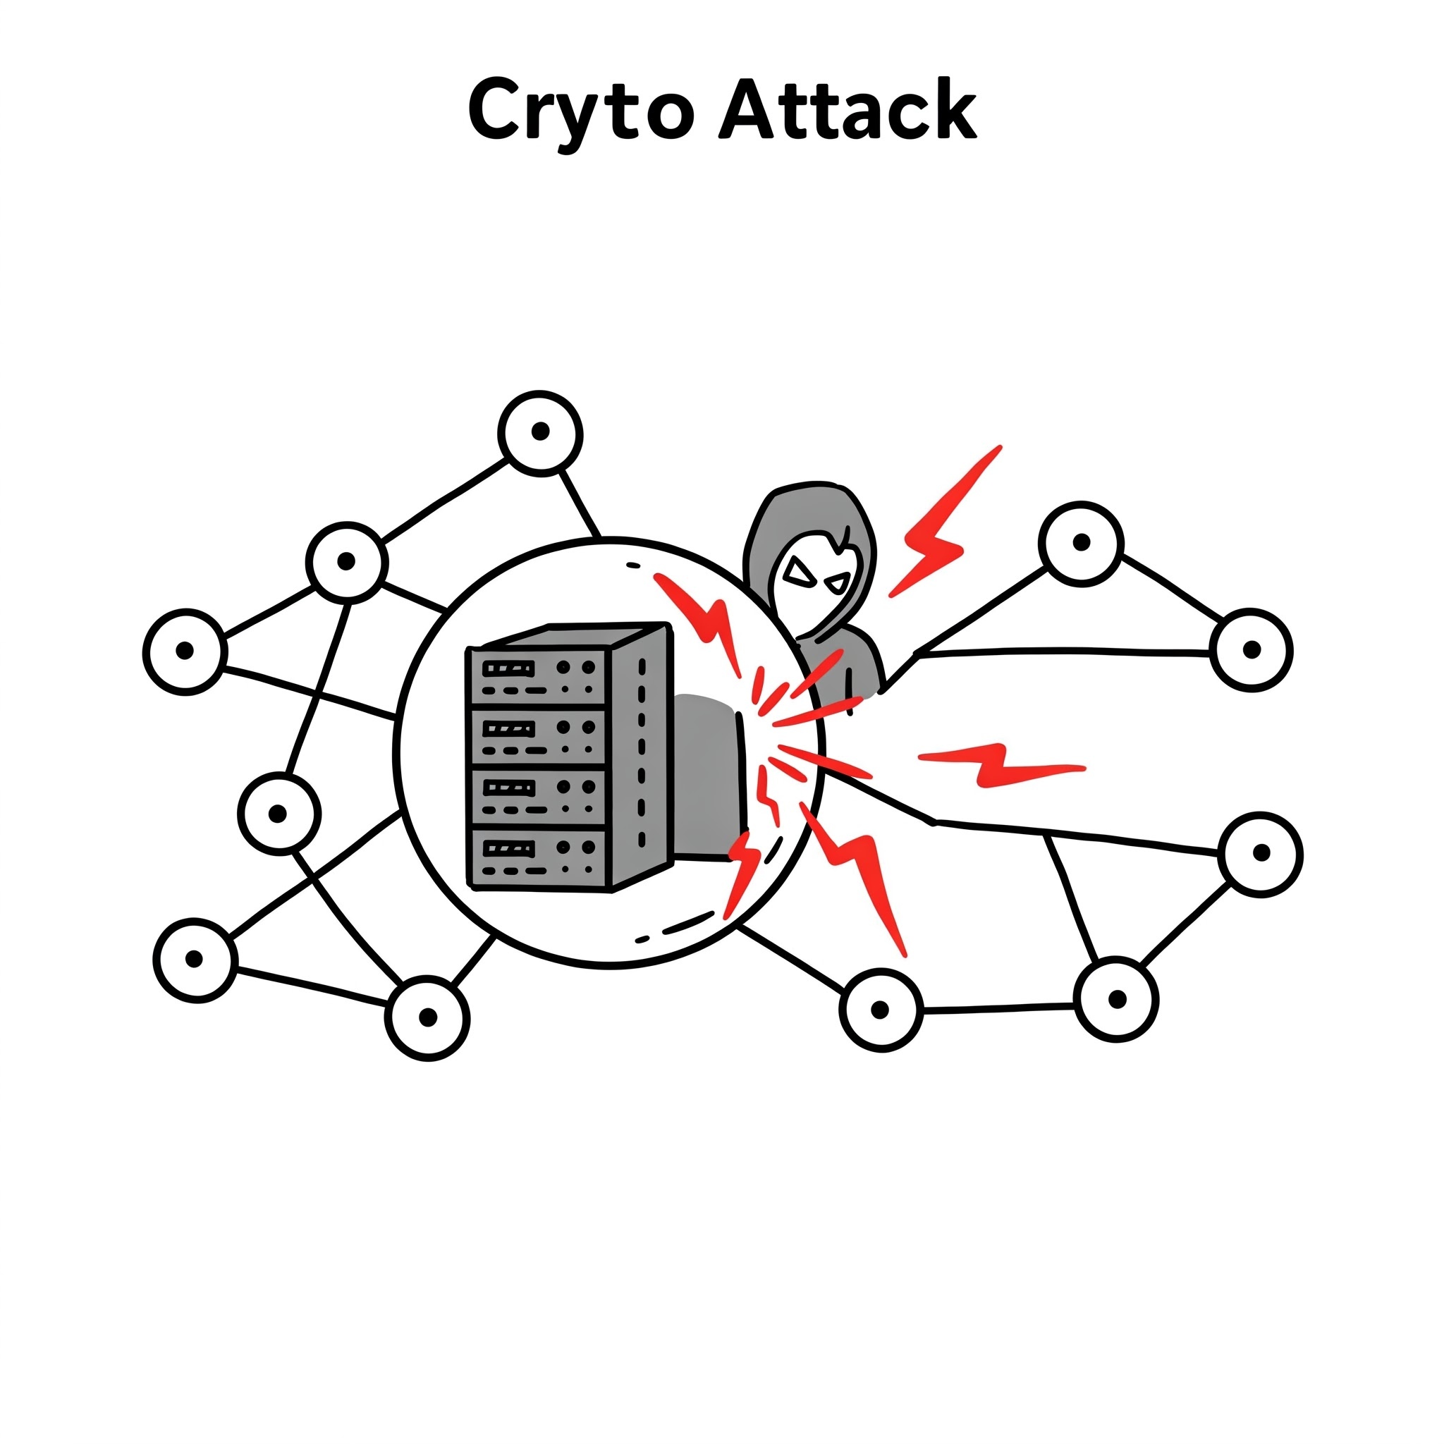
АСИММЕТРИЯЛЫҚ ШИФРЛАУДЫҢ ТӨЗІМДІЛІГІ
Теориялық тұрғыдан асимметриялық шифрдың жабық кілтін ашық кілтті және шифрлау алгоритмінің негізінде жатқан механизмді (соңғысы - ашық ақпарат) біле отырып есептеуге болады. Бұл практикалық тұрғыдан мүмкін емес шифрлар сенімді болып саналады. Мәселен, 2000-шы жылдардың ортасында қолданыста болған 2,2 ГГц жиілігі бар бір ядролы AMD Opteron процессоры бар компьютерде 768 биттік кілтпен RSA алгоритмінің көмегімен жасалған шифрды бұзуға 2000 жыл кетер еді.

Slide 10



Бұл ретте шифрлаудың нақты сенімділігі негізінен кілттің ұзындығына және қолданыстағы технологиялар үшін шифрлау алгоритмінің негізінде жатқан мәселені шешудің күрделілігіне байланысты. Есептеу машиналарының өнімділігі үнемі өсіп отырғандықтан, кілттердің ұзындығын мезгіл-мезгіл арттырып отыру қажет. Мәселен, 1977 жылы (RSA алгоритмі жарияланған жыл) практикалық тұрғыдан мүмкін емес деп 426 биттік кілттің көмегімен кодталған хабарламаны шифрдан шығару саналды, ал қазір бұл әдіспен шифрлау үшін 1024-тен 4096 битке дейінгі кілттер қолданылады, ал біріншілері қазірдің өзінде сенімсіз санатқа өтуде.
Кілтті іздеу тиімділігіне келетін болсақ, ол уақыт өте келе аздап өзгереді, бірақ түбегейлі жаңа технологиялардың (мысалы, кванттық компьютерлер) пайда болуымен секірмелі түрде артуы мүмкін. Бұл жағдайда шифрлауға баламалы тәсілдерді іздеу қажет болуы мүмкін.

Slide 11

ҚОРЫТЫНДЫ
Асимметриялық шифрлау – заманауи криптографияның негізі болып табылатын қауіпсіздік технологиясы, онда екі түрлі кілт (ашық және жабық) қолданылады.
Бұл әдіс деректердің қорғалуын қамтамасыз етіп, кілтті тарату мәселесін шешуге көмектеседі. Негізгі артықшылығы – деректерді қауіпсіз алмасу және цифрлық қолтаңба арқылы аутентификациялау мүмкіндігі. Дегенмен, ол симметриялық шифрлауға қарағанда баяу жұмыс істейді, сондықтан көбінесе гибридті жүйелерде қолданылады.

